Slide 1
300億元中央擴大租金補貼專案計畫
報告機關： | 內政部營建署
報告日期： | 111年6月8日

Slide 2
政策目的
Taiwan
50萬戶
辦理戶數大加碼
申請16萬戶
12萬戶
12萬戶
6萬戶
供不應求
108年
109年
110年
111年

Slide 3
政策目的
Taiwan
50萬戶哪裡找？
50萬戶
既有申請
所得<2.5倍
資格放寬
所得<3倍
主動通知
經濟弱勢
16萬戶
16萬戶
9萬戶
未保存登記
建物承租戶
包租代管
承租戶轉軌
加強宣傳
新申請戶
2萬戶
2萬戶
5萬戶

Slide 4
政策目的
Taiwan
戶數12萬戶→50萬戶，增加為4.17倍
預算57億元→300億元，提高為5.26倍
12萬戶
50萬戶
57億元
300億元
增加為4.17倍
提高為5.26倍

Slide 5
所得標準
Taiwan
1.所得自最低生活費<2.5倍→<3倍
2.家庭成員只看申請人、配偶、未成年子女
3.承租住宅僅限合法住宅→未保存登記建物承租戶也可申請
(須具房屋稅籍且課住家用稅率)
申請資格再放寬
租賃住宅所在地 | 每人每月平均所得標準低於最低生活費之金額
 | 2.5倍 (現行) | 3倍
臺北市 | 46,705 | 56,046
新北市 | 39,500 | 47,400
桃園市 | 38,203 | 45,843
臺中市 | 38,680 | 46,416
臺南市 | 35,575 | 42,690
高雄市 | 36,048 | 43,257
金門縣、連江縣 | 31,980 | 38,376
其餘縣市 | 35,575 | 42,690

Slide 6
租金補貼基礎額度
Taiwan
區 | 租屋地的直轄市、縣（市） |  | 補貼金額上限
 |  |  | 第一級 | 第二級 | 第三級
 |  |  | 2人+低收入戶或 3人+中低收入戶 | 非屬第一級及第三級條件者 | 單身1人未滿40歲，且非弱勢
一 | 臺北市 |  | 8,000元 | 5,000元 | 3,000元
二 | 新北市 | 市區 | 5,000元 | 4,000元 | 2,400元
 |  | 郊區 | 3,600元 | 3,200元 | 2,000元
三 | 新竹縣、新竹市 |  | 5,000元 | 4,000元 | 2,400元
四 | 桃園市 |  | 5,000元 | 4,000元 | 2,400元
五 | 臺中市 | 市區 | 5,000元 | 4,000元 | 2,400元
 |  | 郊區 | 3,600元 | 3,200元 | 2,000元
六 | 臺南市 | 市區 | 4,000元 | 3,600元 | 2,200元
 |  | 郊區 | 3,600元 | 3,200元 | 2,000元
七 | 高雄市 | 市區 | 4,000元 | 3,600元 | 2,200元
 |  | 郊區 | 3,600元 | 3,200元 | 2,000元
八 | 其他縣（市） |  | 3,600元 | 3,200元 | 2,000元
6

Slide 7
租金補貼加碼金額
Taiwan
單身新婚都支持 生兒育女補助高
★現行補貼金額2,000元至8,000元。
★符合金額加碼對象者，補貼金額乘以1.2倍至1.8倍
金額加碼對象 | 初入社會青年 | 新婚家庭 | 育有未成年子女(含胎兒)家庭 | 經濟或社會弱勢
 | 成年未滿35歲單身 | 結婚2年內 |  | 經濟弱勢 | 社會弱勢
補貼金額 乘以 | 1.2倍 | 1.3倍 | 1人：1.4倍 2人：1.6倍 3人：1.8倍 | 1.4倍 低收/中低收 | 1.2倍 身障/原住民/65歲以上等
以 新北市 市區為例 | 原領 2,400元 | 原領 4,000元 | 原領 4,000元(不論幾人) | 原領 5,000元 | 原領 4,000元
 | x 1.2倍 →2,880元 | x 1.3倍 →5,200元 | x 1.4~1.8倍 →1人：5,600元 2人：6,400元 3人：7,200元 | x 1.4倍 →7,000元 | x 1.2倍 →4,800元

Slide 8
租金補貼新舊制比較表
Taiwan
比較項目 | 住宅補貼方案之租金補貼(舊制) 110年 | 300億元中央擴大租金補貼專案計畫(新制) 111年開始為期4年計畫
所得限制 | 每人每月平均所得低於最低生活費2.5倍 | 每人每月平均所得低於最低生活費3倍
家庭成員包含哪些人 | 1.申請人。 2.申請人之配偶。 3.申請人之戶籍內直系親屬。 4.申請人配偶之戶籍內直系親屬。 5.申請人或其配偶孕有之胎兒。 6.申請人父母均已死亡，且其戶籍內需要照顧之未成年或身心障礙兄弟姊妹。 | 1.申請人。 2.申請人之配偶。 3.申請人或其配偶之未成年子女(含胎兒)。
家庭成員持有共有住宅 | 家庭成員個別持分小於40平方公尺或持分合計非全部即可視為「無」自有住宅 | 持分合計非全部即可視為「無」自有住宅
未租屋者可否先行申請 | V | X

Slide 9
租金補貼新舊制比較表
Taiwan
比較項目 | 住宅補貼方案之租金補貼(舊制) 110年 | 300億元中央擴大租金補貼專案計畫(新制) 111年開始為期4年計畫
承租住宅用途 | 用途符合下列其中一種之合法建築物： 已保存登記且用途含住、住宅、農舍、套房、公寓、宿舍等。 已保存登記且空白+住家用稅率 已保存登記且商業用等+住家用稅率 已保存登記且符合免變使照即可作為住宅使用+住家用稅率 未保存登記但取得合法房屋證明或屬於實施建管前之合法建築物。 | 具房屋稅籍+住家用稅率
社會住宅包租代管承租戶轉軌限制 | 起租日在租金補貼申請期間迄日前、同房東同房客且為第三期案件 | 不限，只剩下不得重複領取社會住宅包租代管之租金補「助」

Slide 10
租金補貼新舊制比較表
Taiwan
比較項目 | 住宅補貼方案之租金補貼(舊制) 110年 | 300億元中央擴大租金補貼專案計畫(新制) 111年開始為期4年計畫
經濟或社會弱勢文件 | 自行檢附 | 營建署主動勾稽為主、民眾自行檢附為輔
撥款帳戶 | 限郵局 | 金融機構皆可
舊戶試算服務 | X | V
每戶每月最高補貼金額 | 2,000元至8,000元 | 基礎額度2,000元至8,000元外，另針對初入社會青年、新婚家庭、育有未成年子女(含胎兒)家庭、經濟或社會弱勢家庭加碼至少1.2倍至1.8倍
辦理戶數 | 每年12萬戶 | 每年50萬戶
預算規模 | 每年57億元 | 每年300億元
受理單位 | 直轄市、縣(市)政府 | 內政部營建署
經費來源 | 本部住宅基金與直轄市、縣(市)共同負擔 | 本部住宅基金支應

Slide 11
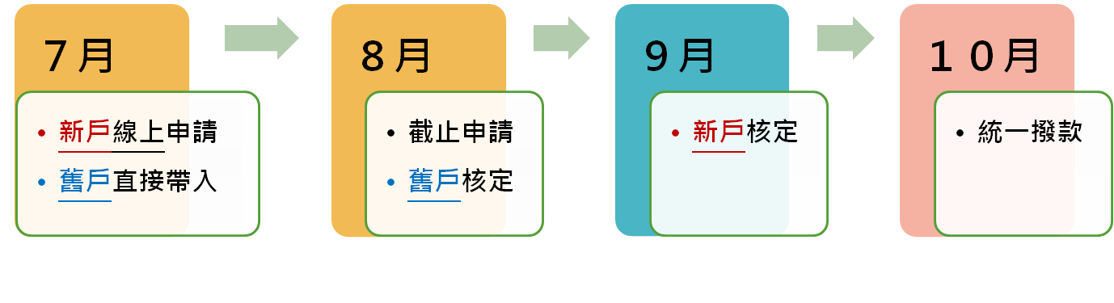
申請及審查流程
Taiwan
申請程序更簡化
受理機關：內政部營建署
舊戶：徵詢意願後系統帶入試算，依結果主動詢問是否申請。
新戶：線上申請，無法上網另協助紙本申請。
弱勢家戶主動找：以系統勾稽主動找出未申請的經濟弱勢戶。
受理新戶申請２個月，7/1~8/31
６月
系統完成擴充
檢附文件簡便
撥款１年
(按月核撥)
「行政院發」
即拍即傳、正確清晰
租約
存摺
封面

Slide 12
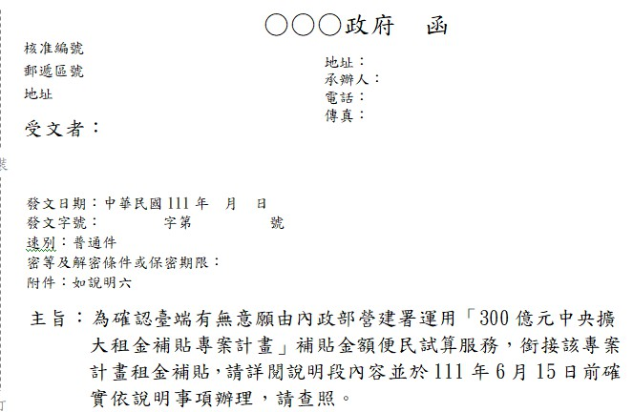
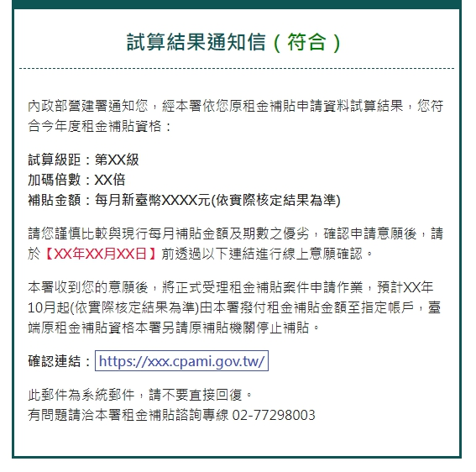
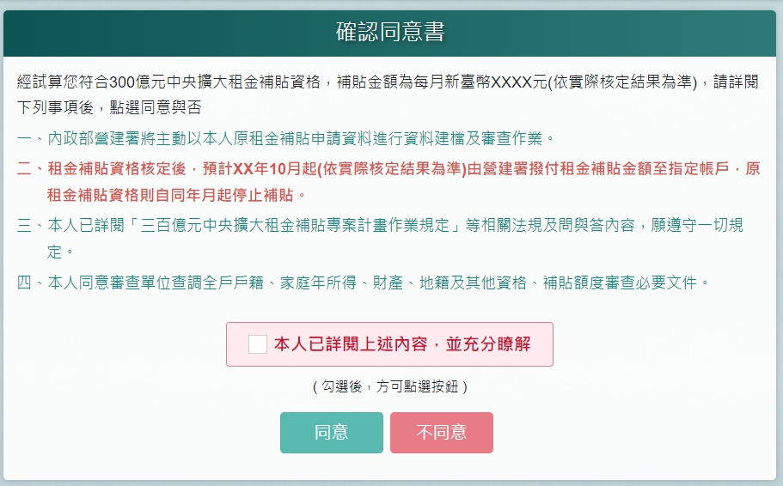
舊戶申請3步驟
Taiwan
第1步 徵詢意願
第3步 試算通知及確認申請
8月
6月
舊戶：
111年5月底補貼中的租金補貼戶及社會住宅包租代管承租戶
7月
第2步 系統試算
試算
戶政
財稅
地政

Slide 13
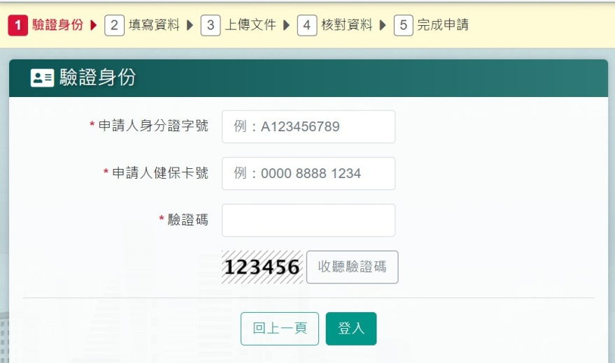
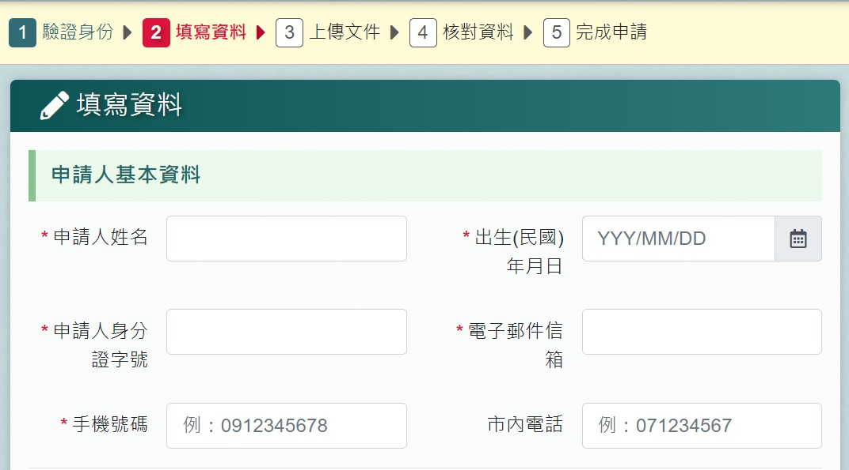
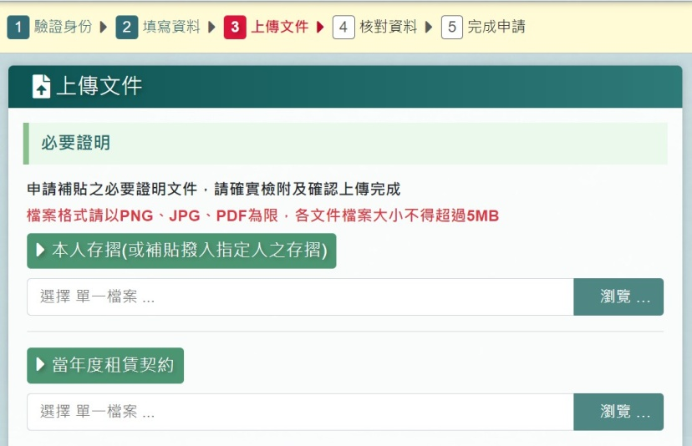
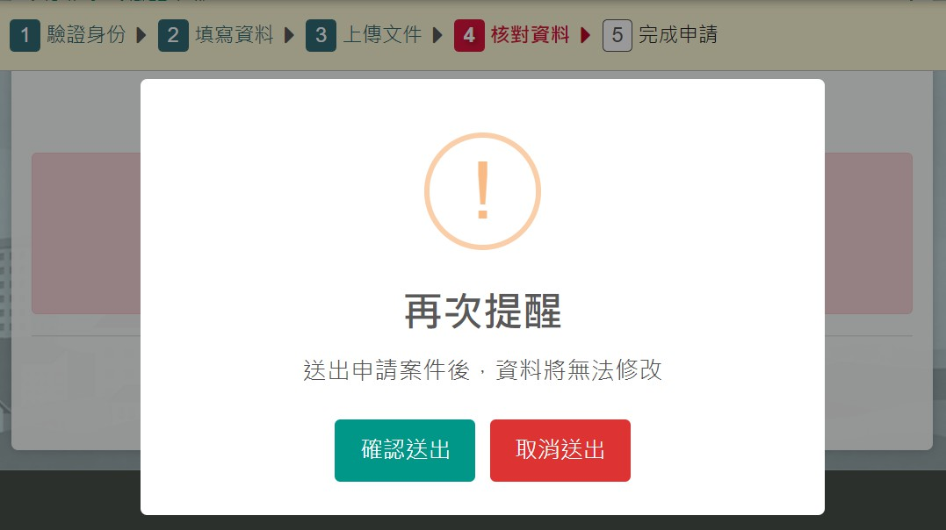
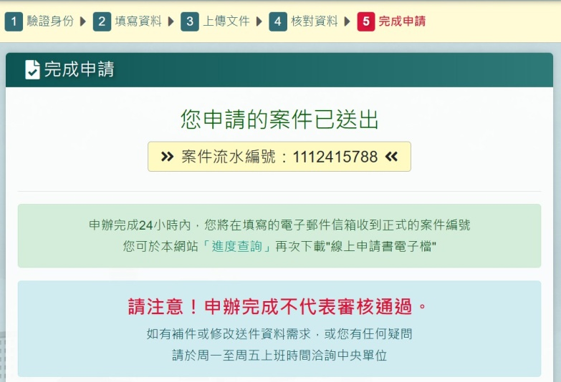
新戶申請5步驟
Taiwan
第1步 驗證身分
第2步 填寫資料
第3步 上傳租約、存摺封面
第4步 核對資料
第5步 完成申請
Email
簡訊
進度查詢

Slide 14
主動勾稽經濟弱勢
Taiwan
內政部營建署
衛生福利部
財政部
衛生福利部
內政部民政司
地方民政系統
經濟弱勢民眾
5月
提供未申請「整合住宅補貼資源實施方案」且沒有房屋之低收入戶及中低收入戶清冊(分村里)
5月
提供「整合住宅補貼資源實施方案」補貼中之低收入戶及中低收入戶清冊
提供沒有房屋之低收入戶及中低收入戶清冊
6月
產出未申請「整合住宅補貼資源實施方案」之低收入戶及中低收入戶清冊，查調是否持有住宅
提供未申請「整合住宅補貼資源實施方案」且沒有房屋之低收入戶及中低收入戶清冊(分縣市)
逐一詢問經濟弱勢民眾是否有意願申請？
有意願者，協助其線上申請。
6月
7月
5月
6月

Slide 15





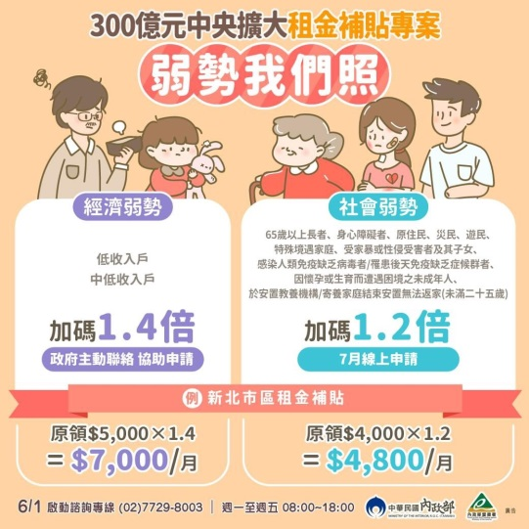

公私協力廣為宣傳
Taiwan
追蹤營建署好康報FB粉絲團，隨時掌握最新資訊
圖卡懶人包
Notes:
https://www.facebook.com/people/%E5%85%A7%E6%94%BF%E9%83%A8%E7%87%9F%E5%BB%BA%E7%BD%B2-%E5%A5%BD%E5%BA%B7%E5%A0%B1/100064833603186/
https://pip.moi.gov.tw/V3/B/SCRB0102.aspx?name=%E6%87%B6%E4%BA%BA%E5%8C%85

Slide 16

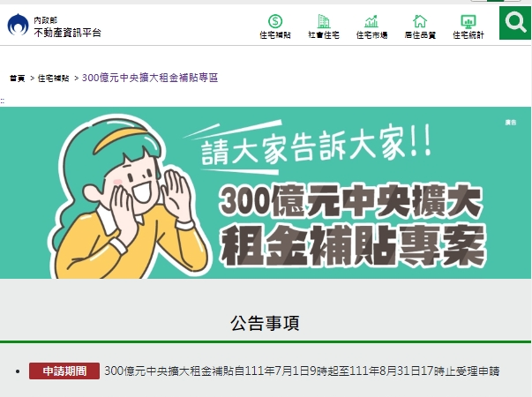
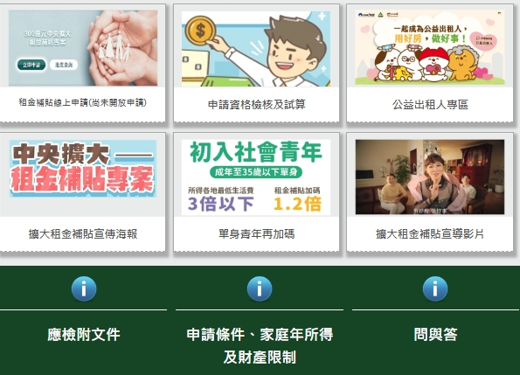
公私協力廣為宣傳
Taiwan
張貼冠名海報聯合宣傳
上300億元中央擴大租金補貼專區看更多資訊
歡迎多加利用資格檢核及補貼金額試算功能
檢附文件、申請資格、問與答詳細資訊都能事先查閱
進一步資訊可打諮詢專線02-77298003
會後可向本署索取電子檔冠名宣傳
Notes:
https://pip.moi.gov.tw/V3/B/SCRB0102.aspx
https://pip.moi.gov.tw/V3/B/SCRB0105.aspx?F=%E7%A7%9F%E9%87%91%E8%A3%9C%E8%B2%BC

Slide 17
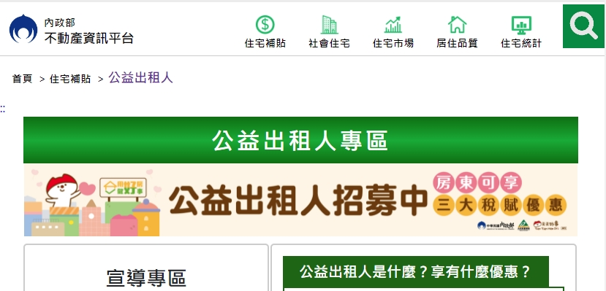

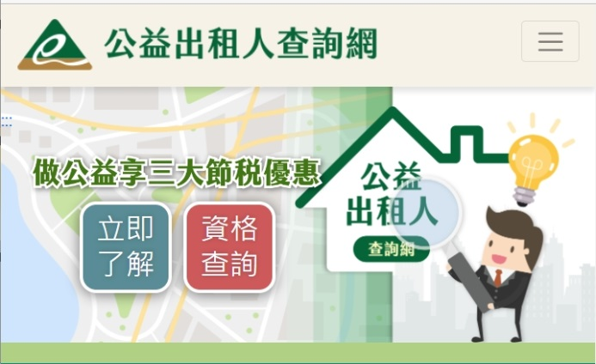

房東享稅優免疑慮
Taiwan
房東成為公益出租人！
享有綜合所得稅、房屋稅、地價稅等3種稅賦優惠。
綜合所得稅
地價稅
房屋稅
每屋每月租金收入免稅額最高1萬5,000元
同自住住家用稅率1.2%
同自用住宅用地稅率2 ‰
Notes:
https://www.youtube.com/watch?v=9SzjqbgWGn8

Slide 18
單身新婚都支持 生兒育女補助高
房東房客雙優惠 弱勢家戶主動找
辦理戶數大加碼 補貼金額再提高
申請程序更簡化 中央主辦直接發
青年朋友要相約 社福團體要協助
房東記得邀房客 大家一起來申請
租屋生活更安心 政府做事讓你靠
簡報結束 恭請指導

